Slide 1


Střední odborná škola a Střední odborné učiliště, Hradec Králové, Vocelova 1338, příspěvková organizace
Registrační číslo projektu: | CZ.1.07/1.5.00/34.0245
Číslo DUM: | VY_32_INOVACE_05_B_07
Tematická oblast: | Prvky ústředního topení
Téma: | Výměníky - technické údaje
Autor: | Ing. Václav Nepokoj
Datum vytvoření: | Listopad 2012

Slide 2
Anotace
Materiál je určen pro studijní obor MIEZ, předmět VYTÁPĚNÍ, inovuje výuku použitím multimediálních pomůcek – prezentace s názornými obrázky a schématy doplněných textem podporujícím výklad učitele.
Metodický pokyn
Materiál používá učitel při výkladu – pro větší názornost a atraktivnost výuky a zároveň jej mohou využívat žáci pro domácí přípravu na výuku.

Slide 3
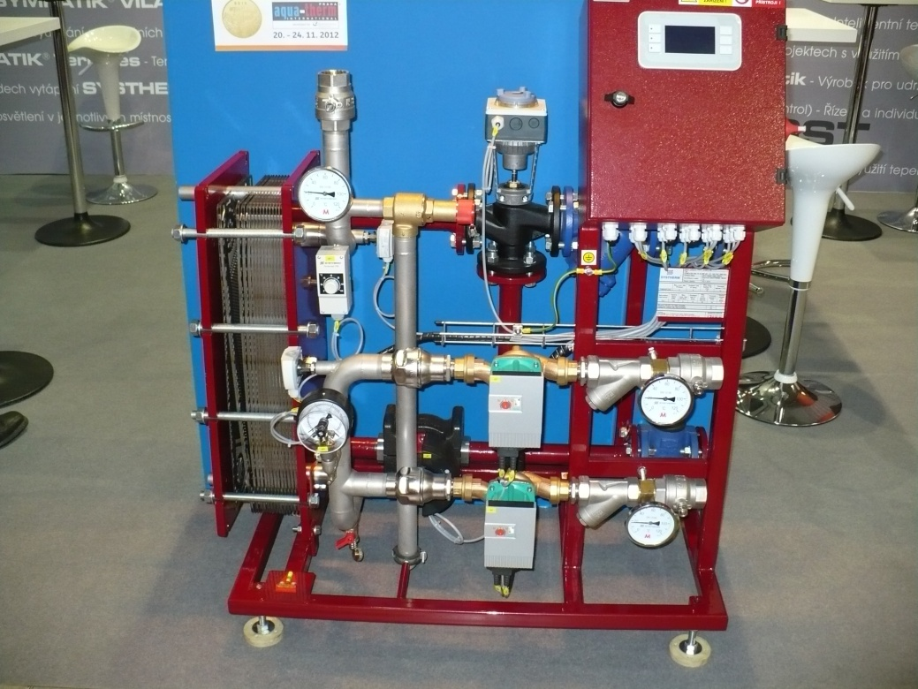
Výměníky - technické údaje
Výměníky jsou zařízení, kde dochází k přestupu tepla mezi dvěma teplonosnými látkami.
Použití například u kotlů, chladičů, směšovačů, výparníků, otopných těles.
U topenářské praxe jsou nejčastěji označovány prvky předávající teplo jedné látky přes teplosměnnou plochu druhé látce, která může mít i rozdílný tlak.
Deskový výměník v zapojení
Notes:
ko

Slide 4
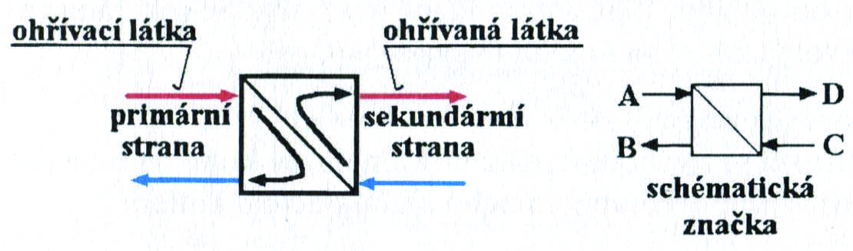
Výměníky - technické údaje
Při výběru výměníku jsou důležité tyto technické údaje:
  Účinnost (%)
  Tepelný výkon (kW).
  Průtoky na primární a sekundární straně.
  Teplotní spády primární a sekundární strany.
  Způsoby připojení včetně připojovacích rozměrů.
  Rozměry včetně zastavovacích.
  Hmotnost prázdného i plného.
Notes:
ko

Slide 5
Výměníky - technické údaje
  Materiál teplosměnných ploch ovlivňuje životnost výměníku a přestup tepla.
  Nejvíce užívané materiály:
  Litinový – dlouhá životnost, pomalý ohřev, delší chladnutí. Nejvíce se používá u kotlů na tuhá paliva.
  Nerezová ocel – materiál odolný korozi, svařitelný s podmínkou, finančně náročnější, používá se především na deskové výměníky (malé rozměry při velké přestupní ploše).
  Kotlová ocel - nejnáchylnější k tvorbě koroze, nejlevnější materiál, dobře svařitelný.
Notes:
ko

Slide 6
Výměníky - technické údaje
  Měděný – dobrý přestup tepla, dobrá korozní odolnost, snadná tvárnost a spojování pájením na tvrdo. Použití například trubkových výměníků.
  Možnosti čištění výměníku při zanesení teplosměnných ploch.
Notes:
ko

Slide 7
Výměníky - technické údaje
Kontrolní otázky
Jaké materiály se používají na výměníky?
Vyjmenujte nevýhody kotlové oceli?
Kde se používají výměníky?
Vysvětlete co je primární a sekundární strana výměníku.
Notes:
ko

Slide 8
Použité zdroje
Stanislav Tajbr Vytápění. Praha 2003 Sobotáles ISBN 80-85920-96-4
Pokud není uvedeno jinak, je použitý materiál z vlastních zdrojů.
Notes:
ko

